Slide 1
ЛЕКЦІЯ
Зміст освіти

Slide 2
ПЛАН ЛЕКЦІЇ:
1. Поняття про зміст освіти
2. Розвиток змісту початкової освіти в Україні (О.Савченко)!!!!!!
3. Склад і структура змісту освіти.
Наукові вимоги до формування змісту освіти.
Теорії формування змісту.
4. Компетентнісний підхід у сучасній освіті.
5. Реалізація змісту освіти в сучасній початковій школі.
(Державний стандарт початкової освіти).

Slide 3
ЛІТЕРАТУРА
1. Бондар В. І.
2.Савченко О. Я.
3. Фіцула М. М.
5. Державний стандарт початкової освіти – 2018. - http://nus.org.ua

Slide 4
1. ПОНЯТТЯ ЗМІСТУ ОСВІТИ
Notes:
Зміст освіти є конкретною відповіддю дидактики на питання "Що вчити?".
У традиційній педагогіці зміст освіти визначається як сукупність систематизованих знань, умінь і навичок, поглядів і переконань, а також певний рівень розвитку пізнавальних сил і практичної підготовки, що досягається в результаті навчально-виховної роботи . Він зорієнтований головним чином на знання як відображення духовного багатства людства, накопиченого протягом історичного розвитку. Знаннєво орієнтований зміст освіти сприяє входженню людини у соціальне середовище, її пристосуванню до культурних, психологічних, соціологічних факторів, забезпеченню її життєдіяльності.
Однак, у теорії і практиці навчання і виховання знання стали абсолютною цінністю і заступили собою саму людину. Це призвело до ідеологізації наукового ядра знань, їх академізму, ігнорування освітніх, духовних, культурних, життєвих потреб людини, її природної активності, через яку особистість зберігає і розвиває тенденцію до самовираження, самоствердження, формування власної позиції, неповторної індивідуальності. Саме ця тенденція забезпечує розвиток не тільки особистості, а й суспільства.
Протягом останнього десятиліття все більше утверджується особистісно орієнтований підхід до виявлення суті змісту освіти, який визначає абсолютною цінністю змісту освіти не відчужені від людини знання, а саму людину.
Особистісно орієнтований зміст освіти спрямований на розвиток цілісної особистістні: її природних особливостей (здоров'я, здібностей відчувати, мислити, діяти), соціальних властивостей (бути громадянином, сім'янином, трудівником), властивостей суб'єкта культури (свободи, гуманності, духовності, творчості). При цьому розвитку природних, соціальних і культурних начал слугує зміст освіти, який має загальнолюдську, національну і регіональну цінність.

Slide 5
1. ПОНЯТТЯ ЗМІСТУ ОСВІТИ ТА ЙОГО ІСТОРИЧНИЙ РОЗВИТОК
Савченко Олександра Яківна
Зміст освіти –
система наукових знань, умінь і навичок, оволодіння якими забезпечується всебічний розвиток розумових і фізичних здібностей учнів, формування світогляду, моралі і поведінки, підготовку до суспільного життя і праці.

Slide 6
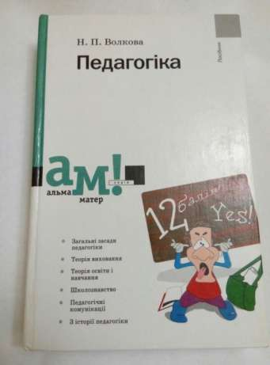
Волкова Наталія Павлівна
Зміст освіти -
система наукових знань, практичних умінь і навичок, засвоєння й набуття яких закладає основи для розвитку та формування особистості.

Slide 7
Фіцула Михайло Миколайович
Зміст освіти -
система наукових знань, умінь і навичок , оволодіння якими забезпечує всебічний розвиток розумових і фізичних здібностей учнів, формування світогляду, моралі та поведінки, підготовку до суспільного життя, до праці.

Slide 8
Зміст освіти -
1) система наукових знань, умінь і навичок, оволодіння якими забезпечується всебічний розвиток розумових і фізичних здібностей учнів, формування світогляду, моралі і поведінки, підготовку до суспільного життя і праці.
2) система наукових знань, практичних умінь і навичок, засвоєння й набуття яких закладає основи для розвитку та формування особистості.
3) система наукових знань, умінь і навичок , оволодіння якими забезпечує всебічний розвиток розумових і фізичних здібностей учнів, формування світогляду, моралі та поведінки, підготовку до суспільного життя, до праці.

Slide 9
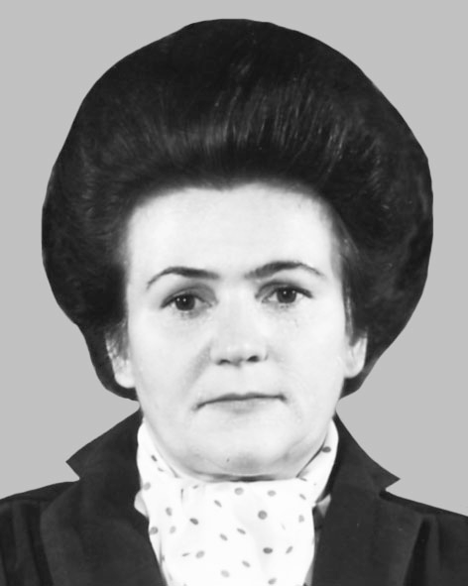
Н. Мойсеюк
Зміст освіти - це гуманістично орієнтована і педагогічно адаптована система знань, способів діяльності, досвіду творчої діяльності і досвіду ставлень до світу.

Slide 10
Зміст загальної середньої освіти - це частина культури, соціального досвіду суспільства, яка використовується в навчальному процесі для вирішення завдань навчання, виховання і розвитку особистості.
До складу людської культури входять:
1) вже здобуті суспільством знання про природу, саме суспільство, мислення, техніку і способи діяльності;
2) досвід здійснення відомих способів діяльності, який втілюється в уміннях і навичках особистості, що засвоїла цей досвід;
3) досвід творчої, пошукової діяльності щодо вирішення нових проблем, які виникають перед суспільством;
4) досвід ставлень до світу, самого себе.
Відповідно, й зміст освіти складається з чотирьох компонентів.
Notes:
Відповідно до такої моделі соціального досвіду в змісті шкільної освіти виділяються чотири основні компоненти: досвід пізнавальної діяльності, зафіксований у формі знань; досвід виконання відомих способів діяльності - у формі умінь діяти за зразком; досвід творчої діяльності - у формі умінь приймати нестандартні рішення в нових ситуаціях; досвід ставлень до навколишньої дійсності у формі ціннісних орієнтацій .

Slide 11
ЗНАННЯ́ – сукупність відомостей, набутих у процесі повсякденного досвіду, навчання та спеціальних способів дослідження (енциклопедія сучасної України).
Знання – це кінцевий продукт пізнавальної діяльності, виражений в уявленнях, поняттях, судженнях, теоріях, науковій картині світу (І.Малафіїк).
Знання - теоретичне оволодіння предметом.
Notes:
Досвід пізнавальної діяльності особистості включає систему знань про природу, людину, суспільство, мислення, виробництво та засоби діяльності, засвоєння яких забезпечує формування у свідомості учнів наукової картини світу.
Знання є основним елементом змісту загальної середньої освіти. Вони відображають узагальнений досвід пізнання дійсності, накопичений людством у процесі соціально-історичної практики. Без знань неможлива жодна цілеспрямована дія.
Зміст загальної середньої освіти охоплює різні види знань, які характерні для фундаментальних наук: основні поняття і терміни, без яких неможливо зрозуміти жодного тексту, жодного елементу знань; факти повсякденної дійсності й науки, які дають змогу зрозуміти закони науки, формувати переконання, доводити і відстоювати свої ідеї, основні закони науки, що розкривають взаємозв'язки різних об'єктів і явищ дійсності; теорії, які містять систему наукових знань про певну сукупність об'єктів, зв'язки між законами, прогноз у даній предметній галузі; знання про способи діяпьності, методи пізнання й історію отримання знання, історію науки; оцінні знання, знання про норми ставлень до різних явищ життя.
Усі види знань взаємопов'язані й потребують комплексного засвоєння.

Slide 12
Уміння – знання в дії.
Уміння - ………
Уміння - ………..
Загальнонавчальні уміння:
навчально-організаційні уміння;
навчально-інформаційні уміння;
навчально-інтелектуальні вміння;
контрольно-оцінні, рефлексивні уміння.
Досвід творчої діяльності покликаний забезпечити готовність до пошуку шляхів вирішення нових проблем, формування тих здібностей, які допоможуть молодій людині самостійно та творчо працювати і жити.
Важливими творчими уміннями учня є:
уміння самостійно переносити знання і уміння у нову ситуацію;
….. ……. ;
Досвід ставлень особистості як складова змісту освіти сучасної початкової школи.
Notes:
Знання, в свою чергу, є компонентом умінь людини діяти. На тісний зв'язок умінь із знаннями вказує значення самого слова "уміння" (від рос. "ум" - розум). Без знань немає вмінь. Але вміє той, хто не тільки знає, а й може застосувати свої знання на практиці, користуватися ними у змінюваних ситуаціях. Можна сказати, що вміння - це знання людини в дії".1
Другим компонентом змісту освіти є накопичений людством досвід здійснення відомих людям способів діяльності, тобто умінь і навичок. За характером діяльності людини уміння бувають найрізноманітнішими. У школярів поступово формується велика кількість загальнонавчальних. мовленнєвих, трудових, мистецьких, спортивних, побутових та інших умінь. За участю мислення в процесі пізнання об'єктів уміння поділяються на розумові (порівнювати різні об'єкти, абстрагувати, узагальнювати, здійснювати аналіз, синтез: впізнавати об'єкти за правилами аналогів) і практичні (легко і досконало користуватися інструментами, швидко і чітко писати, виразно читати).
Уміння включають різні дії. Окремі дії, багаторазово повторюючись, автоматизуються і стають навичками (швидко читати, конспектувати книгу, записувати лекцію, вітатися з людьми тощо). Для сформованих навичок характерні швидкість і точність відтворення. Міцні навички відтворюються автоматично.
У всіх випадках реалізовані навички і вміння є застосуванням знань, що відбиваються на якості цих знань.
Другий компонент змісту сучасної загальної середньої освіти включає як спеціальну складову - оволодіння загально-навчальними вміннями й навичками, які мають міжпредметний характер. Ця складова нормативно представлена у програмах з різних предметів.
До складу загальнонавчальних умінь входять: і. Навчально-організаційні уміння та навички: розуміти мету діяльності, визначену вчителем; самостійно визначати мету діяльності й завдання для її досягнення; планувати послідовність виконання завдань; складати план, програму; змінювати шляхи діяльності в зв'язку зі зміною умов її виконання; здатність працювати в різному темпі, прогнозувати результати діяльності; складати алгоритм розв'язування навчальних задач;
розуміти цінність часу та вміти його розподіляти і контролювати.
2. Навчально-інформаційні вміння та навички:
швидко актуалізувати й відтворювати потрібну інформацію; самостійно шукати нову інформацію з різних джерел; користуватися інформаційно-комунікативними технологіями, каталогами, різноманітною додатковою літературою, складати бібліографію, працювати з графіками, схемами, таблицями, картинами; складати план, тези виступів, доповідей, творчих робіт; працювати самостійно з підручником; знати й вдаватися до прийомів смислового групування матеріалу; вміти впорядковувати та відтворювати інформацію (план, алгоритм, таблиця, схема, класифікація тощо); вміти перетворювати інформацію на спосіб діяльності тощо.
3. Навчально-інтелектуальні вміння та навички: аналізувати різні навчальні об'єкти, розрізняти їх істотні
та неістотні ознаки, типові й одиничні; різнобічно аналізувати один об'єкт, розрізняти його істотні та неістотні ознаки, типові й одиничні; порівнювати, встановлювати тотожність, аналогію; виділяти головні ознаки, об'єкти, якості; виділяти головне в явищах, процесах діяльності; визначати й пояснювати сутність поняття; формулювати висновок - узагальнення, встановлювати та пояснювати причиново-наслідкові зв'язки; доводити та спростовувати судження й думки; вилучати зайве за різними ознаками; групувати й класифікувати за певними ознаками; самостійно вести спостереження за різними предметними об'єктами, навчальними діями та процесами; володіти культурою спостереження (планування спостережень, визначення способів кодування інформації, узагальнення результатів); знати й застосовувати методику експерименту.
4. Контрольно-оцінні, рефлексивні вміння та навички: вміти застосовувати різні способи перевірки та контролю
своєї діяльності за планом, зразком, аналогією, відповіддною схемою; вміти прогнозувати результат, користуватися різними способами виправлення помилок; вдаватися до прийомів поопераційного та підсумкового контролю в процесі виконання навчального завдання; вміти аналізувати, пояснювати і оцінювати свої дії; брати участь у взаємному оцінюванні навчальної роботи в парній, груповій роботі.
Досвід творчої діяльності покликаний забезпечити готовність до пошуку шляхів вирішення нових проблем, формування тих здібностей, які допоможуть молодій людині самостійно та творчо працювати і жити.
Важливими творчими уміннями учня є:
- уміння самостійно переносити знання і уміння у нову ситуацію;
- виявляти пізнавальну трудність і формулювати її як задачу, проблему, пізнавальне запитання;
- встановлювати зв'язки між новими та засвоєними знаннями;
- застосовувати аналогію як засіб засвоєння нового;
- уявляти та прогнозувати (вміння висловлювати припущення, здогадки, гіпотези);
- моделювати, комбінувати, доповнювати, продовжувати, перетворювати;
- вміння виконувати експеримент;
- вміння знаходити різні способи вирішення проблеми, альтернативні докази;
- вміння організувати нову справу;
- вміння брати відповідальність на себе, ризикувати тощо.
Досвід ставлень особистості – ессе Досвід ставлень особистості як складова змісту освіти сучасної початкової школи.

Slide 13
Компетенція (від. лат. competencia - коло питань, з якими людина добре обізнана, володіє знаннями і досвідом ) - це інтегрований результат опанування змістом загальної середньої освіти, який виражається в готовності учня використовувати засвоєні знання, уміння, навички, а також способи діяльності у конкретних життєвих ситуаціях для розв'язання практичних і теоретичних задач.
Компетенція – нормативна вимога до освітньої підготовки людини, необхідна для її ефективної та продуктивної діяльності в певній сфері.
Володіння людиною відповідною компетенцією позначається терміном "компетентність".
Компетентність – сукупність особистостісних якостей, необхідних і достатніх для здійснення певної діяльності.

Slide 14
Підходи до формування змісту шкільної освіти:
Енциклопедична модель
Ян Амос Коменський (1592-1670)
Прагнення створити універсальну теорію навчання «вчити всіх усього», передавати знання з усіх наук щоб підготувати до майбутнього життя.

Slide 15
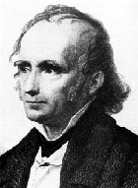
Йоганн Генріх Песталоцці (1746-1827) Фрідріх Адольф Вільгельм Дістервег (1790-1866)
Формальна освіта
Зміст навчання як засіб розвитку пізнавальних інтересів і розумових здібностей. Перевага надавалась стародавнім мовам, математиці.

Slide 16
Матеріальна освіта
Герберт Спенсер (1820-1903)
Головний критерій формування змісту освіти – ступінь придатності знань для життя і майбутньої практичної діяльності. Здобуття прикладних знань, вивчення дисциплін математично-природничого циклу, перевага розвитку мислення і розумових здібностей.

Slide 17
Педоцентрична теорія
Джон Дьюї (1859-1952)
Пропонував будувати зміст шкільної освіти з урахуванням інтересів і потреб дітей, їх психічних особливостей.

Slide 18
У 1919р. у 1-4 класах вивчали:
Краєзнавство (12-14 год.) : рідна мова (4 год.), математика (4 год.), природознавство (2 год), історія з громадянознавством
( 2 год.), географія (2 год.)
Малювання і ліплення (2 год);
Ручна праця (2-3год.);
Ігри і фізичні вправи (2 год.);
Співи (2 год.).

Slide 19
Навчальний план 1932 р. охоплював 10 предметів:
Українська мова;
Російська мова;
Математика;
Природознавство;
Суспільствознавство;
Географія;
Фізкультура;
Образотворче мистецтво;
Ручна праця;
Музичне виховання.

Slide 20
З 1937 р. у початкових класів вилучені уроки праці, заняття в майстернях, оскільки в сер. 1930-х.рр. вводився курс на академічний розвиток, і відповідно, на відмову від трудового й політехнічного навчання. Уроки праці були оновлені у 1954р.

Slide 21
Основними напрямами реформування змісту освіти були перехід від концентричного принципу побудови програми до лінійно-концентричного визначення змісту предметів, підвищення теоретичного рівня засвоєння знань, прискорення темпів навчання.
Концентрична система - повторне вивчення певних розділів, тем для більш глибокого проникнення в сутність явищ та процесів.
Лінійна система - окремі частини навчального матеріалу утворюють неперервну послідовність тісно пов'язаних між собою ланок, нове будується на основі вже відомого і в тісному зв'язку з ним.

Slide 22
Завдання 4-річної початкової школи:
створення умов для загального розвитку;
забезпечення оптимального співвідношення теоретичного і практичного матеріалу;
реалізація внутрішньо-предметних і міжпредметних зв’язків;
наступність змісту дошкілля й початкової школи в реалізації освітніх, виховних і розвивальних функцій;
урізноманітнити форми навчальної діяльності;
закласти основи самостійного учіння.

Slide 23
Зміст освіти покликаний забезпечити передачу і засвоєння підростаючим поколінням досвіду старших поколінь, який за І.Я. Лернером і М.М. Скаткіним включає 4 елемента:
а) уже здобуті суспільством знання про природу, суспільство, мислення, техніку й способи діяльності;
б) досвід здійснення відомих способів діяльності, що втілюється в уміннях і навичках особистості (???), яка засвоює цей досвід;
в) досвід творчої, пошукової діяльності у розв’язуванні нових проблем, що виникають перед суспільством;
г) досвід ціннісного ставлення до світу, тобто систему емоційної, вольової, моральної, естетичної вихованості.

Slide 24
2.ДЕРЖАВНИЙ СТАНДАРТ початкової освіти

Slide 25
Державний стандарт є основним нормативним документом, у якому сформульовані загальнодержавні вимоги до освіченості випускників на рівні початкової, основної і старшої школи, також є основою для розроблення навчальних планів, програм, підручників. Державний стандарт розробляється Міністерством освіти і науки України, затверджується постановою Кабінету Міністрів й переглядається не рідше одного разу на 10 років.

Slide 35
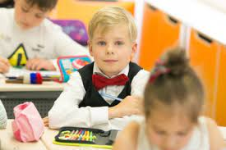
Українська школа – це ключова реформа Міністерства освіти і науки. Головна мета – створити школу, в якій буде приємно навчатись і яка даватиме учням не тільки знання, як це відбувається зараз, а й уміння застосовувати їх у повсякденному житті.
Реформу НУШ розраховано на роки, адже неможливо швидко змінити освітню традицію, що плекалася в Україні протягом десятиліть. Проте зміни вже розпочались.

Slide 36
Освітні програми
Освітня програма - єдиний комплекс освітніх компонентів (предметів вивчення, дисциплін, індивідуальних завдань, контрольних заходів тощо), спланованих і організованих для досягнення визначених результатів навчання (ст. 1 Закону України «Про освіту»). Основою для розроблення освітньої програми є Державний стандарт загальної середньої освіти відповідного рівня.
Законодавство надає свободу у виборі видів, форм i темпу здобуття освіти, освітньої програми, закладу освіти, інших суб’єктів освітньої діяльності (ст. 6 ЗУ «Про освіту»)
Заклади освіти можуть використовувати типові a6o інші освітні програми, які розробляються та затверджуються відповідно до спеціальних законів (ст. 33 ЗУ «Про освіту»)
Освітні програми, розроблені не на основі типових освітніх програм, затверджуються центральним органом виконавчої влади із забезпечення якості освіти (Державна служба якості освіти України) у порядку, затвердженому центральним органом виконавчої влади у сфері освіти i науки (Міністерство освіти і науки України)

Slide 38
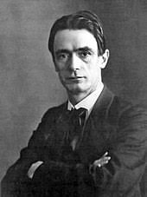
Реалізація закладами загальної середньої освіти з урахуванням побажань батьків майбутніх першокласників права самостійно обирати освітні програми, передбачає, що освітні програми можуть бути розроблені на основі відповідної типової освітньої програми або освітніх програм, розроблених суб'єктами освітньої діяльності, науковими установами, фізичними чи юридичними особами і затверджених центральним органом виконавчої влади із забезпечення якості освіти відповідно до вимог цього Закону.

Slide 39
Типова освітня програма - документ, що містить комплекс освітніх компонентів, які забезпечують досягнення учнями результатів навчання, визначених державним стандартом для відповідного рівня повної загальної середньої освіти, що затверджується центральним органом виконавчої влади у сфері освіти і науки Нова українська школа (НУШ):
Типова освітня програма, розроблена під керівництвом Савченко О. Я. 1-2 клас
Типова освітня програма, розроблена під керівництвом Шияна Р. Б. 1-2 клас
Типова освітня програма, розроблена під керівництвом Савченко О. Я. 3-4 клас
Типова освітня програма, розроблена під керівництвом Шияна Р. Б. 3-4 клас

Slide 40
Державна служба якості освіти провела перший етап експертизи освітніх програм повної загальної середньої освіти, розроблених не на основі типових освітніх програм (рівень початкової освіти, 1–4-ті класи, на 21.02.2024):
✅ освітньої програми початкової школи науково-педагогічного проєкту «Інтелект України»
✅ освітньої програми початкової освіти «Східні мови»
✅ освітньої програми початкової освіти «Світ чекає крилатих»
✅ освітньої програми початкової освіти за вальдорфською педагогікою
✅ освітньої програми початкової освіти у закладах загальної середньої освіти, які працюють за системою розвивального навчання (цикли І і ІІ)
✅ освітньої програми початкової школи за педагогічною технологією «Росток» (цикли І і ІІ)
✅ освітньої програми початкової освіти за системою розвивального навчання ДРіМ (Давидова В.В., Рєпкіна В.В., Максименка С.Д. та ін.) (цикли І і ІІ)
✅ освітньої програми «Освіта. Діти. Майбутнє» початкової освіти (цикл І).
Встановлено відповідність цих освітніх програм вимогам законодавства у сфері освіти та розпочато другий етап експертизи. Другий етап експертизи передбачає внутрішнє та зовнішнє оцінювання якості освітньої програми і триває відповідно до тривалості циклу освіти.
Notes:
Інтелект України
У програмі Інтелект України діти зосереджені на вивченні мов, математики та природознавства. Вона буде особливо цікава допитливим дітям, яким комфортно працювати у високому темпі. Якщо ви бачите, що ваша дитина має розвинені аналітичні здібності та швидко схоплює матеріал, обирайте цю програму.
Програма націлена на те, щоб учити дітей шукати інформацію та працювати з нею, у такий спосіб розвивати критичне й творче мислення. У 1-му класі діти вивчають 3 предмети: українську мову, математику, «Я пізнаю світ». Потім додається такий предмет, як «Еврика», де учні вчаться розв’язувати логічні задачі, набувають кмітливості, та «Навчаємося разом», де працюють з методиками поліпшення пам’яті. Як і в НУШ, усі предмети взаємозв’язані. Під час уроків є музичні паузи з танцювальними рухами.
Щоб розвантажувати учнів від великої кількості інформації, учитель використовує багато відеоматеріалів. Тож телевізор слугує інструментом навчання. Купують його для школи, як і посібники й зошити з тренувальними вправами, батьки. Вартість навчального комплекту літератури на місяць для 1–4 класів — 350 грн. Тож врахуйте цей момент, адже це питання планування вашого бюджету.
Світ чекає крилатих
Програма Світ чекає крилатих максимально зосереджена на збереженні здоров’я дітей і особливо підходить дітям, які потребують психологічної підтримки. Якщо ви прагнете, щоб ваша дитина, пізнаючи світ, глибше пізнавала й себе, вчилася керувати своїми емоціями та поведінкою, придивіться до цієї програми. Вона пропонує багато рухливої та творчої активності.
Для навчання школярі використовують спеціальні бокси, які містять усе необхідне для письма, лічби, творчості. А замість підручників і важких портфелів — один інтегрований посібник-журнал, який розкриває окремі теми через різні предмети та змінюється кожного тижня. На рік батькам необхідно придбати для своєї дитини загалом 32 такі журнали. Вартість — 335 грн на місяць.
Перевірка знань відбувається через навчання інших — казкових героїв лаксиків. Те, наскільки дитина готова передавати знання, дозволяє оцінити прогрес її навчання. Кожна школа, яка працює за цією програмою, самостійно обирає один із предметів, який вивчатимуть поглиблено: математика, українська мова, англійська мова, «Всесвіт», арттехнології.
Щоб дізнатися про найближчу школу, де навчають за цією програмою, або приєднатися до проєкту, заповніть форму зворотного зв’язку на сайті Світ чекає крилатих.
Вальдорфська школа
Ця педагогічна система дещо відрізняється від попередніх, оскільки паралельно з навчанням багато уваги приділяє розвитку емоцiйної сфери, емпатії, творчих здібностей кожного учня. Особливість програми — вчити дітей якомога більше комунікувати між собою та співпрацювати, аніж конкурувати. Якщо ваша дитина любить спілкуватися, має розвинену уяву, хист до мистецтва та ви хочете, щоб вона гармонійно розвивалася в комфортному для себе темпі, можете обрати цю програму. Єдине: за вальдорфською педагогікою навчають не у всіх містах.
На уроках учні без підручників за допомогою лише одного вчителя, вивчають предмети за епохами, кожна з яких триває від 1 до 4 тижнів. Тобто в певний період педагог виділяє головний предмет, якому приділяє найбільше часу. Він не змінюється, допоки учні повністю не засвоять кілька тем. Замість роботи з гаджетами учитель пропонує дітям опановувати мистецькі дисципліни: музику, живопис, театр, хореографію тощо. Також діти вчаться виготовляти щось власноруч: шити, в’язати, ліпити з глини, моделювати тощо. У молодших класах учням не ставлять оцінок. З першого класу школярі вивчають дві іноземні мови.
Деякі заклади, які працюють за вальдорфською педагогікою:
Світовид (Київська область, с. Гатне).
Явір (м. Київ).
НВК «Дніпропетровська вальдорфська середня загальноосвітня школа І-ІІІ ступенів» (м. Дніпро).
Криворізька Вальдорфська гімназія (м. Кривий Ріг).
Вальдорфський ліцей «Ступені» (м. Одеса).
Покуття (Івано-Франківська область, м. Городенка).
Росток
Програма Росток зосереджена на природничо-математичних дисциплінах. Тому за нею комфортніше вчитися дітям, які схильні до математики, мають розвинене логічне мислення, зручно почувають себе, коли здобувають знання у своєму темпі. Тож якщо ваша дитина вдумлива, розсудлива, самостійна та любить нестандартні завдання, можете обирати цю програму.
Знання вчителі формують за принципом «мінімакс»: дати максимум, що здатна зрозуміти дитина у своєму віці, але під час контролю знань вимагати мінімум. Завдання підібрані так, щоб залучити учня до активності та вчити нестандартно мислити. Тому більшість вправ націлені на те, щоб дитина самостійно побачила проблему та розв’язала її. Вивчення кожної теми завершується творчою роботою: малюнком, проєктом тощо.
На уроці «Навколишній світ» учні отримують початкові знання з біології, екології, географії, фізики та хімії. Математику діти вчать за спеціальними зошитами. Майте на увазі, що всю навчальну літературу купують батьки. Для навчання у 1-му класі комплект книг та зошитів на рік коштуватиме приблизно 3 тисячі гривень. Щоб докладніше дізнатися про вартість літератури за програмою «Росток», перегляньте актуальний прайс проєкту .

Slide 41
БАЗОВИЙ НАВЧАЛЬНИЙ ПЛАН ПОЧАТКОВОЇ ОСВІТИ

Slide 42
1.Навчальний план – державний документ, який визначає перелік навчальних предметів, їх розподіл за роками навчання, кількість годин на тиждень для інваріантної і варіативної частини (За підр. О. Я. Савченко). 2.Навчальний план – документ, що визначає набір предметів, які вивчають у закладі освіти, їх розподіл, тижневу й річну кількість годин на кожний предмет, структуру навчального року (За підр. Н. П. Волкової). 3. Навчальний план – документ, що визначає структуру навчального року, перелік та розподіл предметів для вивчення в конкретному навчальному закладі, тижневу й річну кількість годин, відведених на кожний навчальний предмет. (За підр. М. М. Фіцули).

Slide 43
Базовий навчальний план початкової освіти визначає загальний обсяг навчального навантаження здобувачів освіти та дає цілісне уявлення про зміст і структуру початкової освіти як першого рівня загальної середньої освіти, встановлює погодинне співвідношення між освітніми галузями за роками навчання, визначає гранично допустиме тижневе навантаження здобувачів освіти та загальну щорічну кількість годин за освітніми галузями.

Slide 44
Для учнів з особливими освітніми потребами (з порушеннями зору, слуху, опорно-рухового апарату, інтелектуального розвитку, тяжкими порушеннями мовлення, затримкою психічного розвитку), які здобувають початкову освіту у спеціальних закладах (класах) загальної середньої освіти, базовий навчальний план визначає кількість годин для проведення корекційно-розвиткової роботи.

Slide 45
Базовий навчальний план має такі 5 варіантів: 1) для класів (груп) з українською мовою навчання; 2) для класів (груп) з навчанням мовою відповідного корінного народу, національних меншин; 3) для класів (груп) з українською мовою навчання представників корінних народів, національних меншин;

Slide 46
4) для спеціальних закладів (класів) загальної середньої освіти з українською мовою навчання дітей з особливими освітніми потребами; 5) для спеціальних закладів (класів) загальної середньої освіти з навчанням мовою відповідного корінного народу або національної меншини.

Slide 47
Базовий навчальний план
Інваріантний складник
Варіативний складник
є обов’язковим для всіх закладів загальної середньої освіти незалежно від їх підпорядкування і форми власності.
розподіляється закладом загальної середньої освіти самостійно, враховуючи особливості організації освітнього процесу та індивідуальних освітніх потреб здобувачів освіти і відображається в освітній програмі такого закладу.

Slide 48
Назва освітньої галузі | Кількість годин на рік
 | 1 клас | 2 клас | 3 клас | 4 клас | разом
Інваріантний складник
Мовно-літературна, у тому числі: | 315 | 315 | 315 | 315 | 1260
українська мова і література | 245 | 245 | 245 | 245
іншомовна освіта | 70 | 70 | 70 | 70
Математична | 140 | 140 | 140 | 140 | 560
Природнича | 140 | 175 | 210 | 210 | 735
Соціальна і здоров’язбережувальна
Громадянська та історична
Технологічна
Інформатична
Мистецька | 70 | 70 | 70 | 70 | 280
Фізкультурна* | 105 | 105 | 105 | 105 | 420
Варіативний складник
Додаткові години для вивчення предметів освітніх галузей, курси за вибором, проведення індивідуальних консультацій та групових занять | 35 | 70 | 70 | 70 | 245
Загальнорічна кількість навчальних годин, що фінансуються з бюджету (без урахування поділу на групи) | 805 | 875 | 910 | 910 | 3500
Гранично допустиме тижневе/річне навчальне навантаження здобувача освіти | 20/700 | 22/770 | 23/805 | 23/805 | 88/3080
Базовий навчальний план
початкової освіти
для закладів загальної середньої освіти
з українською мовою навчання

Slide 49
Назва освітньої галузі |  | Кількість годин на рік
 |  | 1 клас | 2 клас | 3 клас | 4 клас | разом
Інваріантний складник
Мовно-літературна, у тому числі: |  | 385 | 385 | 385 | 385 | 1540
українська мова та література |  | 175 | 175 | 210 | 210
мова та література відповідного корінного народу або національної меншини та іншомовна освіта** |  | 210 | 210 | 175 | 175
Математична |  | 140 | 140 | 140 | 140 | 560
Природнича |  | 105 | 175 | 140 | 140 | 560
Соціальна і здоров’язбережувальна
Громадянська та історична
Технологічна
Інформатична |  |  |  | 35 | 35 | 70
Мистецька |  | 70 | 70 | 70 | 70 | 280
Фізкультурна* |  | 105 | 105 | 105 | 105 | 420
Варіативний складник
Додаткові години для вивчення предметів освітніх галузей, курсів за вибором, проведення індивідуальних консультацій та групових занять |  |  |  | 35 | 35 | 70
Загальнорічна кількість навчальних годин, що фінансуються з бюджету (без урахування поділу на групи) | 805 |  | 875 | 910 | 910 | 3500
Гранично допустиме тижневе/річне навчальне навантаження здобувача освіти | 20/700 |  | 22/770 | 23/805 | 23/805 | 88/3080
Базовий навчальний план початкової освіти для класів (груп) з навчанням мовою відповідного корінного народу, національних меншин

Slide 50
Назва освітньої галузі | Кількість годин на рік
 | 1 клас | 2 клас | 3 клас | 4 клас | разом
Інваріантний складник
Мовно-літературна, у тому числі: українська мова і література, іншомовна освіта, мова та література відповідного корінного народу або національної меншини | 315 | 350 | 350 | 350 | 1365
Математична | 140 | 140 | 175 | 175 | 630
Природнича | 140 | 175 | 140 | 140 | 595
Соціальна і здоров’язбережувальна
Громадянська та історична
Технологічна
Інформатична |  |  | 35 | 35 | 70
Мистецька | 70 | 70 | 70 | 70 | 280
Фізкультурна* | 105 | 105 | 105 | 105 | 420
Варіативний складник
Додаткові години для вивчення предметів освітніх галузей, курси за вибором, проведення індивідуальних консультацій та групових занять | 35 | 35 | 35 | 35 | 140
Загальнорічна кількість навчальних годин, що фінансуються з бюджету (без урахування поділу на групи) | 805 | 875 | 910 | 910 | 3500
Гранично допустиме тижневе/річне навчальне навантаження здобувача освіти | 20/700 | 22/770 | 23/805 | 23/805 | 88/3080
Базовий навчальний план початкової освіти для класів (груп) з українською мовою навчання представників корінних народів,
національних меншин

Slide 51
Назва освітньої галузі | Кількість годин на рік
 | 1 клас | 2 клас | 3 клас | 4 клас | разом
Інваріантний складник
Мовно-літературна, у тому числі: | 315 | 315 | 315 | 315 | 1260
українська мова і література | 245 | 245 | 245 | 245
іншомовна освіта*** | 70 | 70 | 70 | 70
Математична | 140 | 140 | 140 | 140 | 560
Природнича | 140 | 175 | 140 | 140 | 595
Соціальна і здоров’язбережувальна
Громадянська та історична
Технологічна
Інформатична |  |  | 35 | 35 | 70
Мистецька | 70 | 70 | 70 | 70 | 280
Фізкультурна* | 105 | 105 | 105 | 105 | 420
Корекційно-розвиткова робота:
для глухих дітей | 560 | 560 | 560 | 560 | 2240
для дітей із зниженим слухом | 630 | 630 | 630 | 630 | 2520
для дітей з порушенням зору | 420 | 455 | 455 | 455 | 1785
для дітей з порушенням опорно-рухового апарату | 315 | 315 | 315 | 315 | 1260
для дітей з тяжкими порушеннями мовлення | 420 | 420 | 420 | 420 | 1680
для дітей із затримкою психічного розвитку | 350 | 350 | 350 | 350 | 1400
для дітей з інтелектуальними порушеннями | 280 | 280 | 280 | 280 | 1120
Варіативний складник
Додаткові години для вивчення предметів освітніх галузей, курсів за вибором, проведення індивідуальних консультацій та групових занять | 35 | 35 | 70 | 70 | 210
Гранично допустиме тижневе/річне навчальне навантаження здобувача освіти | 20/700 | 21/735 | 22/770 | 22/770 | 85/2975
Базовий навчальний план початкової освіти для спеціальних закладів (класів) загальної середньої освіти з українською мовою навчання дітей з особливими освітніми потребами

Slide 52
Назва освітньої галузі | Кількість годин на рік
 | 1 клас | 2 клас | 3 клас | 4 клас | разом
Інваріантний складник
Мовно-літературна, у тому числі: | 350 | 350 | 350 | 350 | 1400
українська мова та література | 140 | 175 | 210 | 210
мова та література відповідного корінного народу або національної меншини та іншомовна освіта*** | 210 | 175 | 140 | 140
Математична | 140 | 140 | 140 | 140 | 560
Природнича | 140 | 175 | 140 | 140 | 595
Соціальна і здоров’язбережувальна
Громадянська та історична
Технологічна
Інформатична |  |  | 35 | 35 | 70
Мистецька | 70 | 70 | 70 | 70 | 280
Фізкультурна* | 105 | 105 | 105 | 105 | 420
Корекційно-розвиткова робота:
для глухих дітей | 560 | 560 | 560 | 560 | 2240
для дітей із зниженим слухом | 630 | 630 | 630 | 630 | 2520
для дітей з порушенням зору | 420 | 455 | 455 | 455 | 1785
для дітей з порушенням опорно-рухового апарату | 315 | 315 | 315 | 315 | 1260
для дітей з тяжкими порушеннями мовлення | 420 | 420 | 420 | 420 | 1680
для дітей із затримкою психічного розвитку | 350 | 350 | 350 | 350 | 1400
для дітей з інтелектуальними порушеннями | 280 | 280 | 280 | 280 | 1120
Варіативний складник
Додаткові години для вивчення предметів освітніх галузей, курсів за вибором, проведення індивідуальних консультацій та групових занять |  |  | 35 | 35 | 70
Гранично допустиме тижневе/річне навчальне навантаження здобувача освіти | 20/700 | 21/735 | 22/770 | 22/770 | 85/2975
Базовий навчальний план початкової освіти для спеціальних закладів (класів) загальної середньої освіти з навчанням мовою відповідного корінного народу або національної меншини

Slide 53
4. НАВЧАЛЬНІ ПЛАНИ ТА ПРОГРАМИ ДЛЯ ПОЧАТКОВИХ ШКІЛ

Slide 54
Назва освітньої галузі | Кількість годин на рік
 | 1 клас | 2 клас | 3 клас | 4 клас
Інваріантний складник
Мовно-літературна, в тому числі: | 9 | 10 | 10 | 10
Українська мова та література | 7 | 7 | 7 | 7
Іноземна мова | 2 | 3 | 3 | 3
Математична | 4 | 4 | 5 | 5
Я досліджую світ (природнича, громадянська й історична, соціальна і здоров’язбережувальна галузі) | 3 | 3 | 3 | 3
Технологічна | 1 | 2 | 1 | 1
Інформатична |  |  | 1 | 1
Мистецька | 2 | 2 | 2 | 2
Фізкультурна* | 3 | 3 | 3 | 3
Усього
Додаткові години для вивчення предметів освітніх галузей, курсів за вибором, проведення індивідуальних консультацій та групових занять | 1 | 1 | 1 | 1
Загальнорічна кількість навчальних годин, що фінансуються з бюджету (без урахування поділу на групи) | 23 | 25 | 25 | 25
Гранично допустиме тижневе/річне навчальне навантаження здобувача освіти | 20/700 | 22/770 | 23/805 | 23/805
Зведений Типовий навчальний план початкової школи
за Типовою програмою О.Я.Савченко
* Години, передбачені для фізичної культури, не враховуються під час визначення гранично допустимого навантаження учнів.
Типові навчальні плани містять загальний обсяг навчального навантаження (в навчальних годинах), його рекомендований розподіл за роками навчання між навчальними предметами та/або інтегрованими курсами, обов'язковими для вивчення.

Slide 55
Освітні галузі | Навчальні предмети | Кількість годин на тиждень/рік у класах
 |  | 1 |  | 2
Мовно-літературна Іншомовна | Українська мова | 5/175 |  | 5/175
 | Англійська мова | 2/70 |  | 3/105
Математика | Математика | 4/140 |  | 4/140
Я досліджую світ | Я досліджую світ (природнича, громадянська й історична, соціальна, здоров’язбережувальна галузі) | 3/105 | 5 | 3/105 | 5
 | Я досліджую світ (мовно-літературна галузь) | 2/70 |  | 2/70
Технологічна | Трудове навчання | 1/35 |  | 1/35
Інформатична | Інформатика | - |  | 1/35
Мистецька | Музичне мистецтво | 1/35 |  | 1/35
 | Образотворче мистецтво | 1/35 |  | 1/35
Фізкультурна | Фізична культура | 3/105 |  | 3/105
Усього |  | 19+3 |  | 21+3
Додаткові години на вивчення предметів інваріантної складової, курсів за вибором, проведення індивідуальних консультацій та групових занять:
 | Українська мова | 1/35 |  | 1/35
Гранично допустиме тижневе навчальне навантаження на учня |  | 20/700 |  | 22/770
Сумарна кількість навчальних годин інваріантної та варіативної складових, що фінансується з бюджету (без урахування поділу класів на групи) |  | 23/805 |  | 25/875
РОБОЧИЙ НАВЧАЛЬНИЙ ПЛАН
початкової школи (1-2 класи) з українською мовою навчання
на 2019-2020 навчальний рік
Наказ МОН України від 21.03.2018 №268
(розроблена під керівництвом О.Я.Савченко,

Slide 56
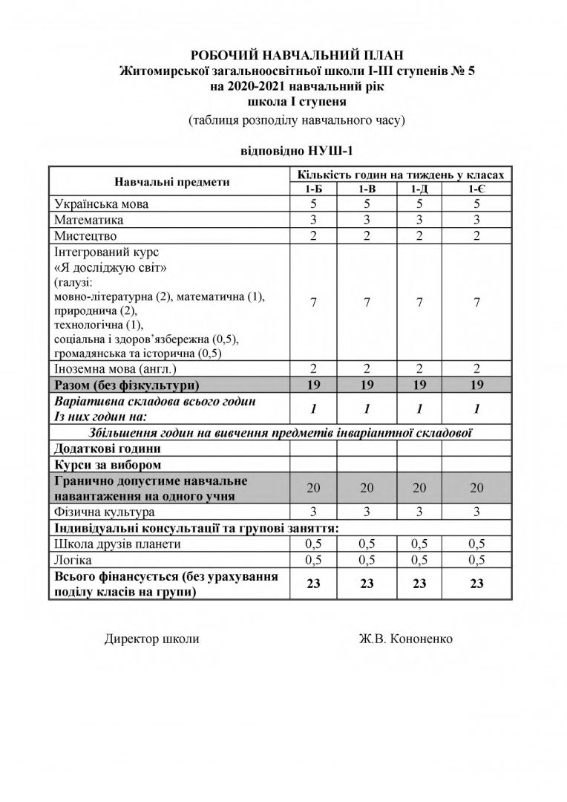

Slide 57
Навчальна програма – документ, що визначає зміст і обсяг ЗУН з кожного предмета, зміст розділів, тем з розподілом за роками навчання.
Основні розділи програми:
Пояснювальна записка
Зміст навчального матеріалу, поділений на розділи і теми, і кількість годин на кожну тему
Обсяг ЗУН для кожного класу
Перелік унаочнення, літератури для учнів і для вчителя
Критерії оцінювання ЗУН щодо кожного видів роботи

Slide 58
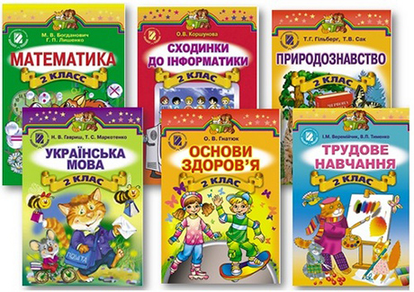
5.ПІДРУЧНИКИ ДЛЯ ПОЧАТКОВОЇ ШКОЛИ

Slide 59
Підручник – це навчальна книга, яка містить основи наукових знань з певної навчальної дисципліни відповідно до цілей навчання, визначеними програмою і вимогами дидактики. Головне призначення – допомогти учням самостійно закріпити знання, засвоєнні на уроці.

Slide 60
Структура підручника
Текстовий
Позатекстовий
Основний текст
Додатковий текст
Пояснювальний текст
Запитання і завдання для фронтальної, групової, парної, індивідуальної роботи, завдання на вибір
Інструктивні матеріали (пам’ятки, зразки)
Ілюстрований матеріал (фото, малюнки, схеми, таблиці, креслення)
Орієнтувальний апарат (вступ, зміст, умовні позначення)

Slide 61
Навчальний матеріал розподіляється на розділи, параграфи, теми. Шрифтом має бути виділено основні поняття, опорні слова, висновки. У підручнику має бути гриф «Рекомендовано Міністерством освіти і науки, молоді та спорту України». Якщо грифу немає, підручник не може використовуватись у школі.

Slide 62
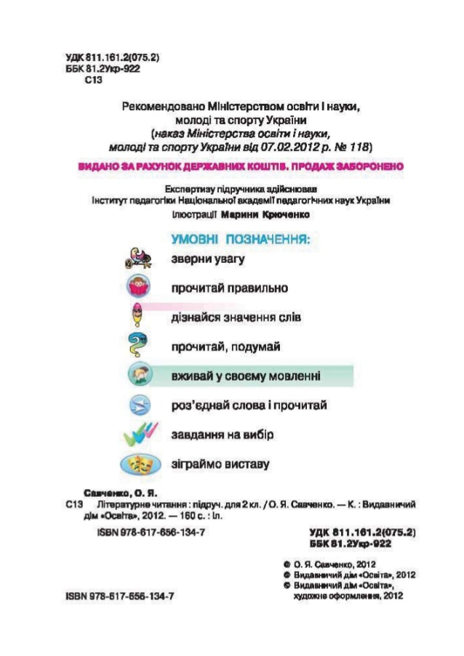

Slide 63
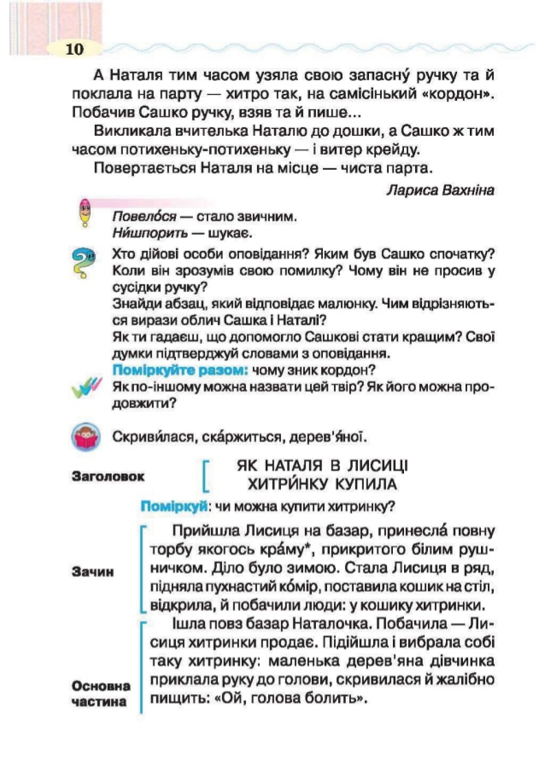

Slide 64
Функції підручника:
Інформаційна
Мотиваційна
Розвивальна
Виховна
Прогностична

Slide 65
Чим підручники початкової школи відрізняється від підручників середньої або старшої школи?

Slide 66
ПРАКТИЧНЕ ЗАНЯТТЯ Зміст освіти План
1. Поняття змісту освіти та його історичний розвиток.
2. Державний стандарт загальної середньої освіти.
3. Базовий навчальний план початкової освіти.
Завдання:
1. Продовжити речення:
Зміст освіти – це….
Державний стандарт є багатофункціональним. До його функцій належить:………
Базовий навчальний план складається з……..

Slide 67
2. Опрацювати Державний стандарт загальної початкової освіти і скласти таблицю характеристик освітніх галузей
Освітня галузь | Навчальні предмети цієї галузі | Мета | Завдання | Змістові лінії

Slide 68
ЛІТЕРАТУРА
1.Бондар В. І. Дидактика. – К., 2007. – 386с.
2. Волкова Н.П. Педагогіка: Навч. посіб. / Н. П. Волкова. – Вид. 2-ге, перероб., доп. – К.: Академвидав, 2007. – 616 с.
3. Державний стандарт початковоі освіти // Початкова освіта [Текст]. - 2011. – №18(504). – 45 с.
4. Савченко О. Я. Дидактика початкової освіти. - К., «Грамота», 2012. - 502с.
5. Фіцула М. М. Педагогіка: Посібник. - К., 2006. – 312с.
6. http://pidruchniki.com/1961040163288/pedagogika/ponyattya_pro_zmist_osviti
7. http://stud.com.ua/61093/pedagogika/zmist_osviti
8. http://westudents.com.ua/glavy/50022-sutnst-zmstu-osvti.html
9. http://lubbook.org/book_228_glava_89_1._Ponjattja_zm%D1%96stu_osv%D1%96ti.html

Slide 69
ПРАКТИЧНЕ ЗАНЯТТЯ Зміст освіти План
1. Навчальні плани для початкових шкіл.
2. Навчальні програми для початкових шкіл.
3. Підручники для початкової школи.
Завдання:
1. Проаналізувати навчальну програму початкової школи.
2. Проаналізувати навчальну програму одного навчального предмету, що вивчається у початкових класах.
3. Проаналізувати підручник початкової школи та заповнити таблицю

Slide 70
Навчальний предмет | Клас | Автор | Рік видання | Позитивні сторони | Негативні сторони

Slide 71
ТЕСТИ:
1. Зміст освіти – це
А) система наукових знань, умінь і навичок , оволодіння якими забезпечує всебічний розвиток розумових і фізичних здібностей учнів, формування світогляду, моралі та поведінки, підготовку до суспільного життя, до праці.
Б) основний нормативний документ, у якому сформульовані загальнодержавні вимоги до освіченості випускників на рівні початкової, основної і старшої школи, також є основою для розроблення навчальних планів, програм, підручників.
В) основний нормативний документ, у якому сформульовані загальнодержавні вимоги до освіченості випускників на рівні початкової, основної і старшої школи, також є основою для розроблення навчальних планів, програм, підручників.
Г) документ, що визначає структуру навчального року, перелік та розподіл предметів для вивчення в конкретному навчальному закладі, тижневу й річну кількість годин, відведених на кожний навчальний предмет.

Slide 72
2. Хто пропонував будувати зміст шкільної відповідно до інтересів і психологічних особливостей учнів?
А) К. Д. Ушинський;
Б) Джон Дьюї;
В) Г. Спенсер;
Г) А. Дістервег.

Slide 73
3. Прихильники якої теорії розглядали зміст освіти як засіб розвитку пізнавальних інтересів і розумових здібностей
А) матеріальної освіти;
Б) формальної освіти;
В) педоцентричної теорії;
Г) енциклопедичної моделі.

Slide 74
4. Основним нормативним документом, у якому сформульовані загальнодержавні вимоги до освіченості випускників на рівні початкової, основної і старшої школи, також є основою для розроблення навчальних планів, програм, підручників є
а) Базовий навчальний план;
Б) Закон України «Про освіту»;
В) Навчальна програма;
Г) Державний стандарт загальної середньої освіти.

Slide 75
5.Державний стандарт переглядається не рідше одного разу на….
А) 1 рік;
Б) 2 роки;
В) 10 років;
Г) 5 років.

Slide 76
6. Що не входить до Державного стандарту?
А) Освітні галузі;
Б) державні вимоги до ЗУН учнів;
В)Базовий навчальний план;
Г) Вимоги до матеріально-технічної бази навчального закладу.

Slide 77
7.Інваріантна частина базового навчального плану характеризується тим, що….
А) є обов’язковою для всіх закладів і формується на державному рівні;
Б) визначається навчальним закладом самостійно з урахуванням особливостей закладу, потреб учнів;
В) формується Міністерством освіти, але не є обов’язковою;
Г) жодна відповідь невірна.

Slide 78
8. Додаткові години на вивчення освітніх галузей, групові роботи, індивідуальні заняття, консультації, факультативи, курси належать до….
А) інваріантної частини;
Б) варіативної частини;
В) до інваріантної та варіативної частин;
Г) жодна відповідь невірна.

Slide 79
9. Документ, що визначає зміст і обсяг ЗУН з кожного предмета, зміст розділів, тем з розподілом за роками навчання?
А) Державний стандарт;
Б) Базовий навчальний план;
В) Закон України «Про освіту»;
Г) Навчальна програма.

Slide 80
10. Яка функція сучасного підручника є провідною?
А) інформаційна;
Б) виховна;
В)прогностична;
Г) розвивальна.

